Slide 1
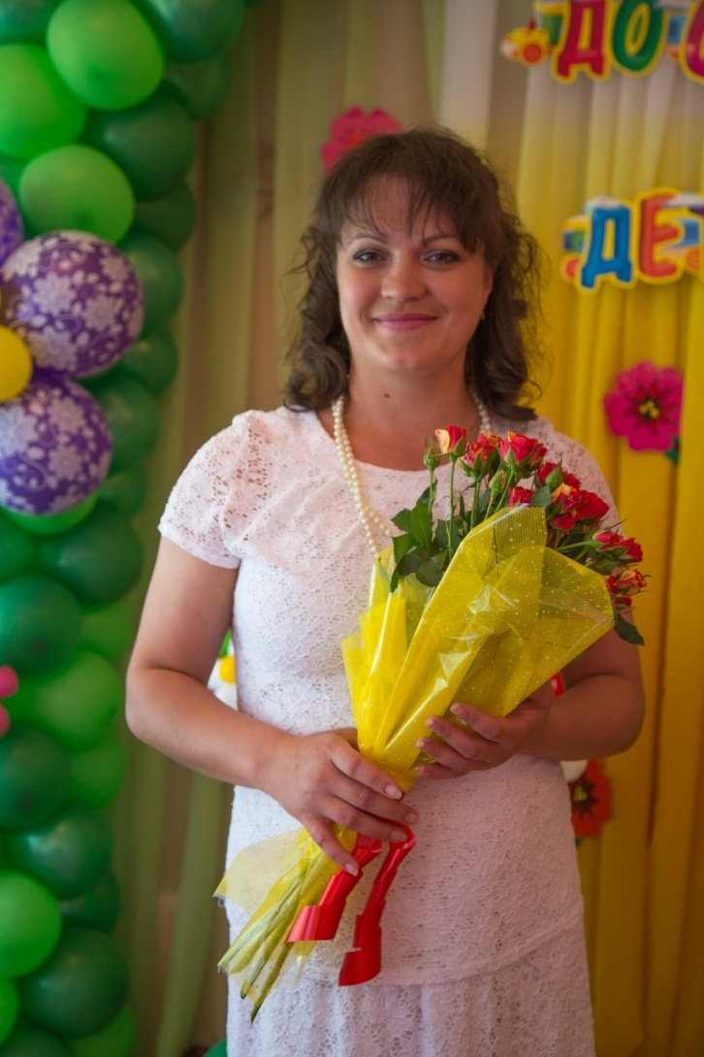
Воронова Надежда Викторовна.

Slide 2
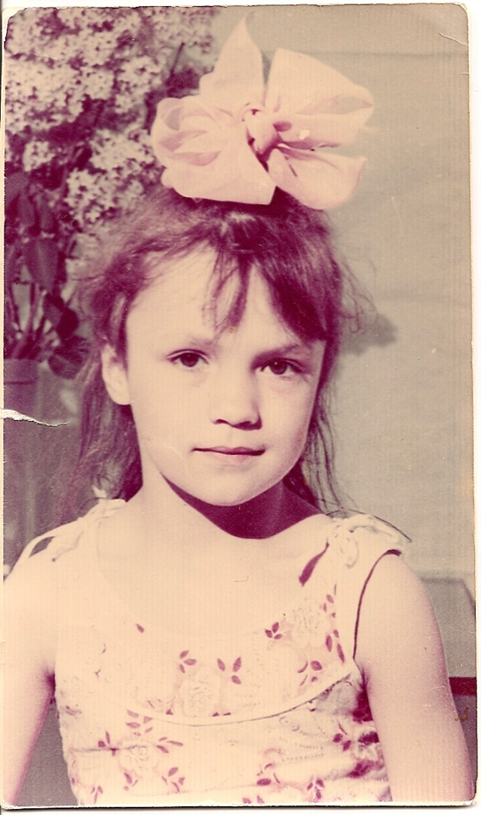
Давайте знакомиться!
Я, Воронова Надежда Викторовна, родилась 30 августа 1981 года в Горьковской области Бутурлинского района в селе Большие Бакалды. Закончила школу в 1999 и поступила в Арзамасский государственный педагогический институт им. А.П.Гайдара. Училась на заочном отделении психолого-педагогическом факультете по специальности педагог психолог со специализацией социальный педагог. Одновременно с учебой работала в Ягубовском детском приюте. Также, успела поработать в лагере ДООЦ Надежда в Бутурлинском районе.В 2001 году вышла замуж и переехала в Нижний Новгород. В 2004 году пришла работать в МБДОУ детский сад 276 по специальности воспитатель. В 2008 году участвовала в конкурсе «Я мастер своего дела» , где заняла 3 место. А в 2013 году перешла работать в МБДОУ детский сад комбинированного вида 82, где и работаю по сей день.

Slide 3
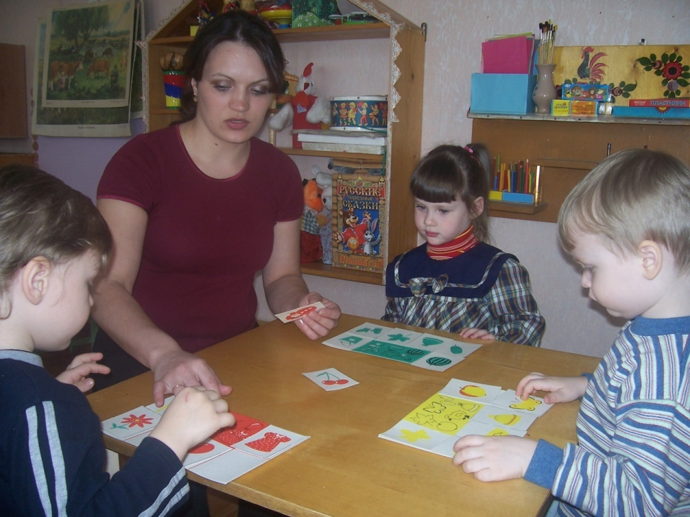
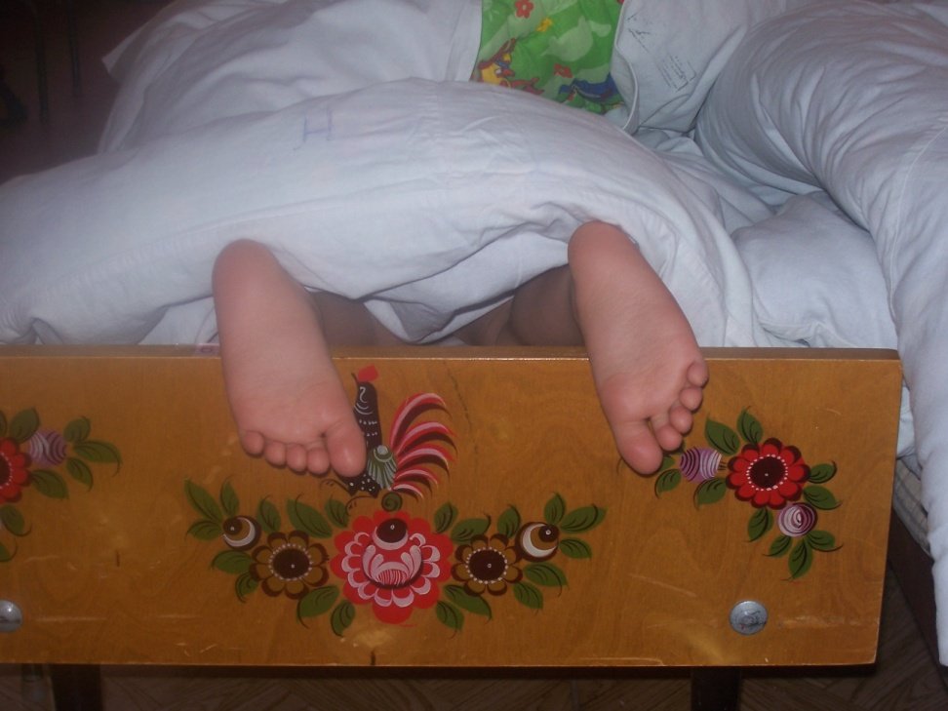
Все только начинается!

Slide 4
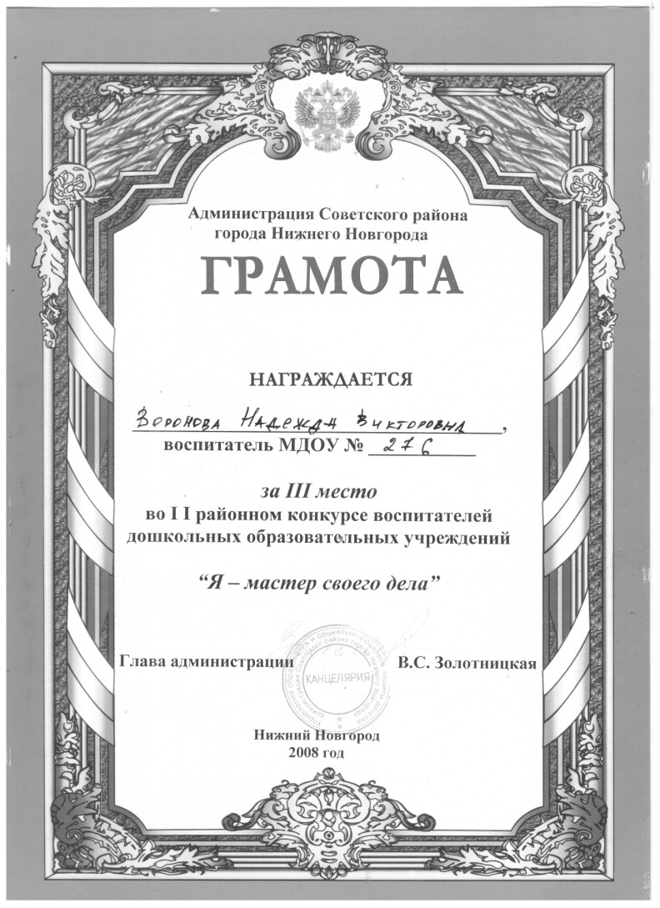
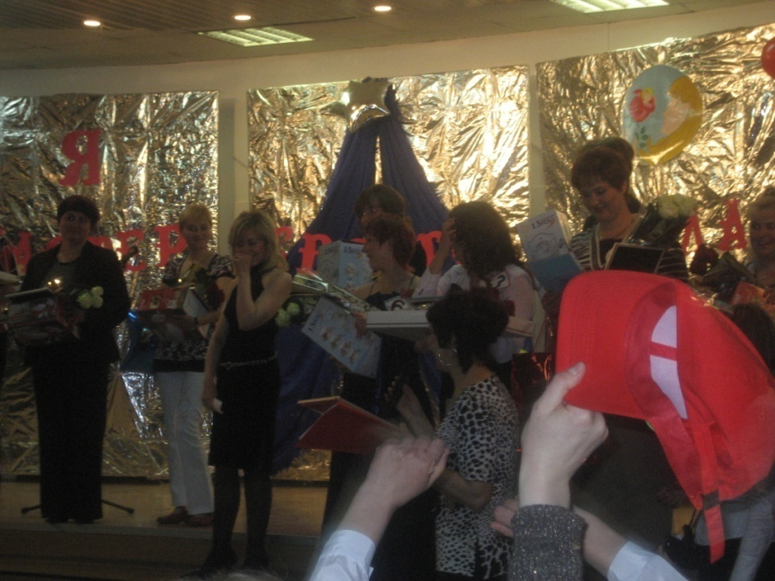
Небольшая победа!

Slide 5
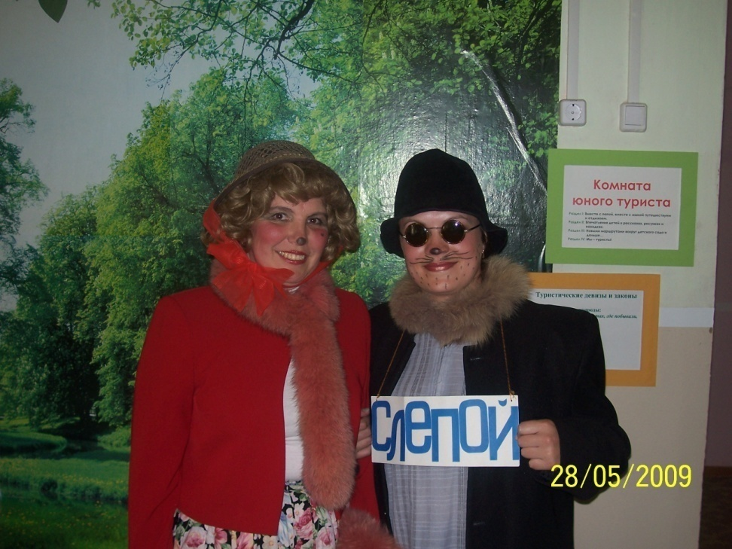
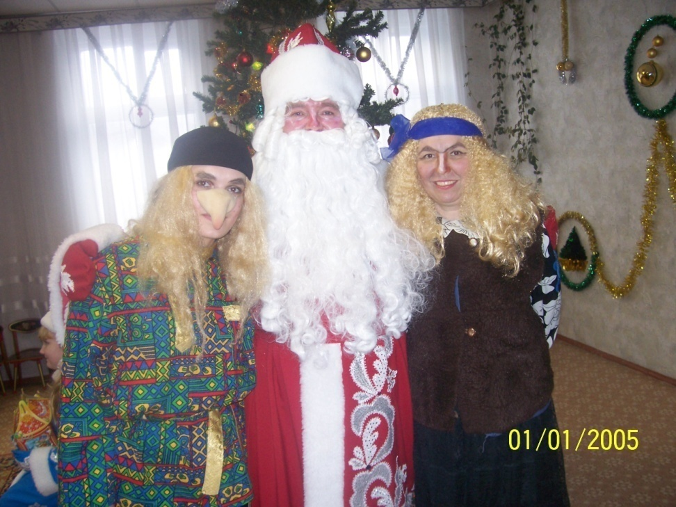
А все же, я в душе актриса!

Slide 6
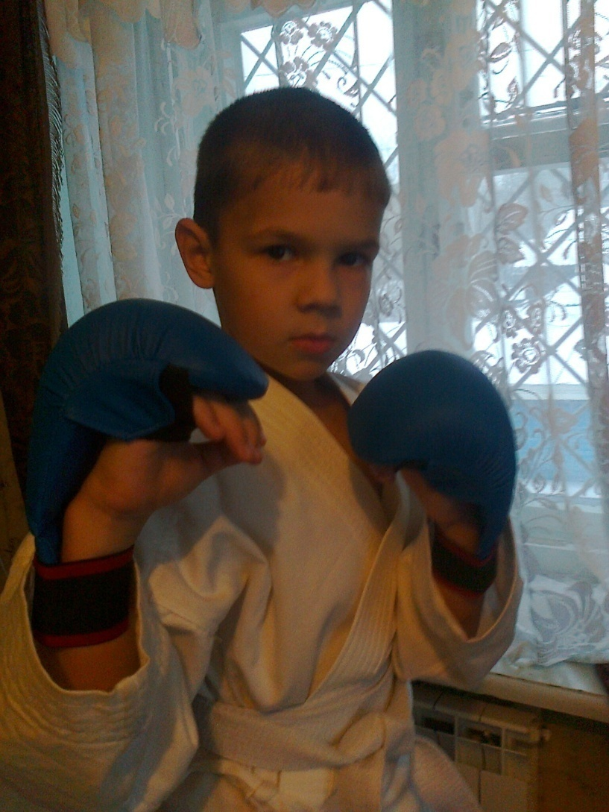
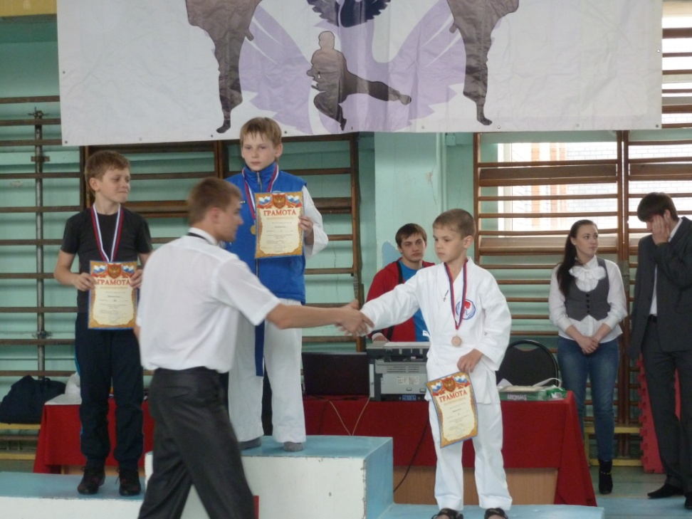
Моя гордость – старший сын!

Slide 7
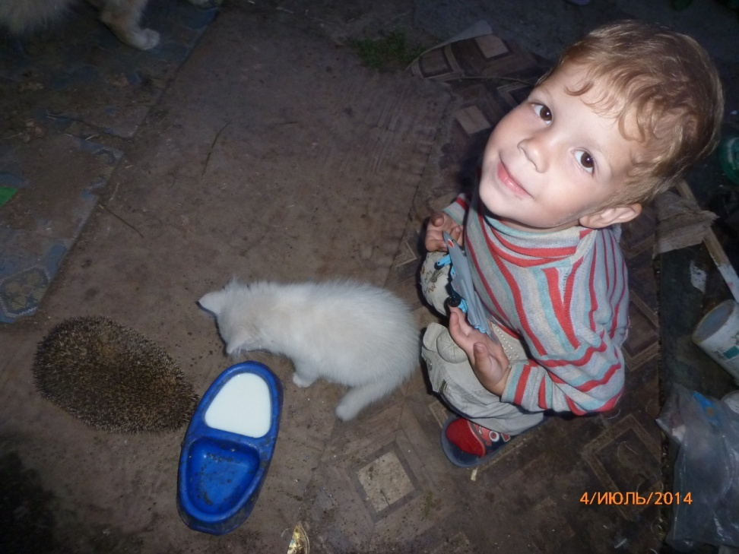
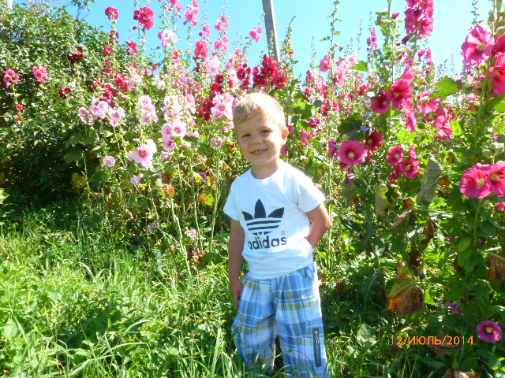
Моя радость – младший сын!

Slide 8
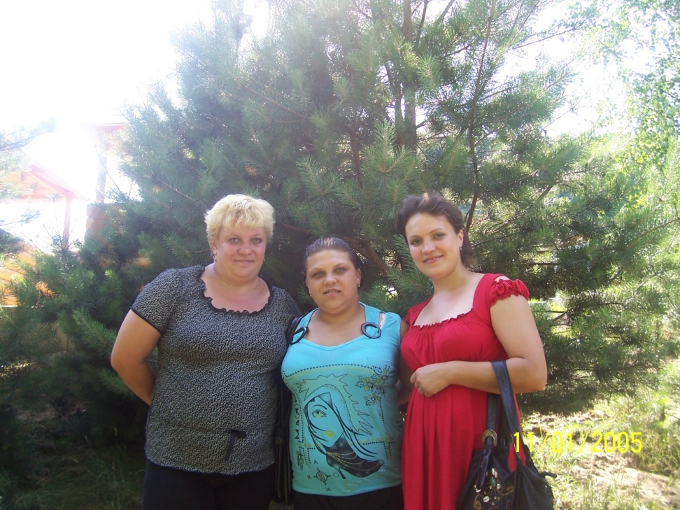
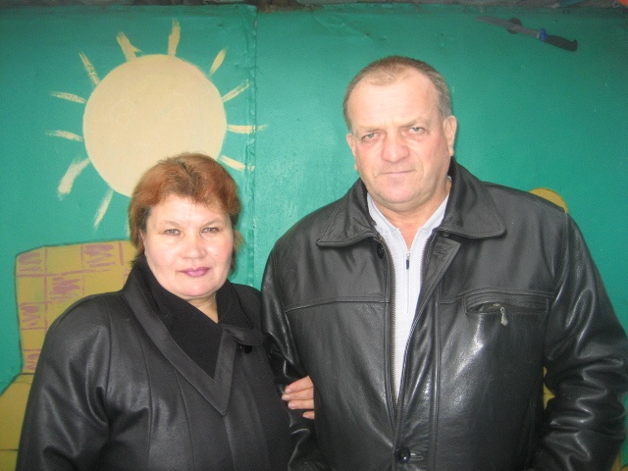
Мои самые родные и любимые!

Slide 9
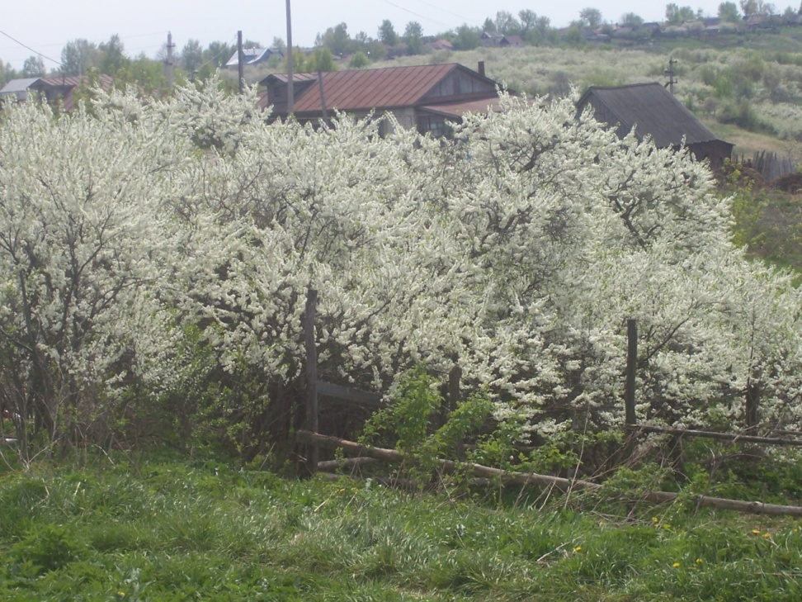
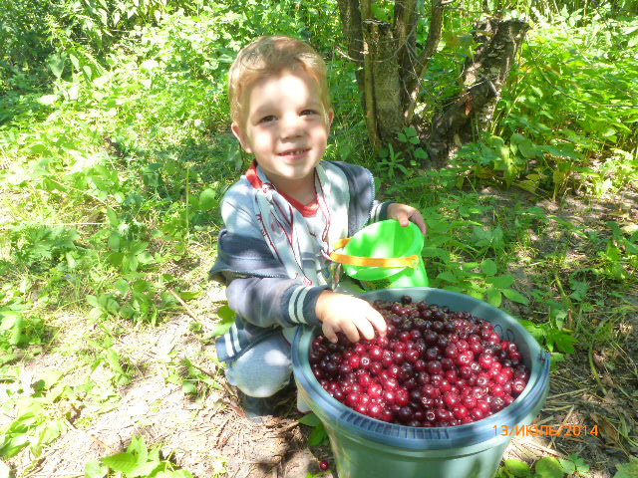
На моей родине, в селе Большие Бакалды огромные вишневые сады и единственный в мире музей вишни!

Slide 10
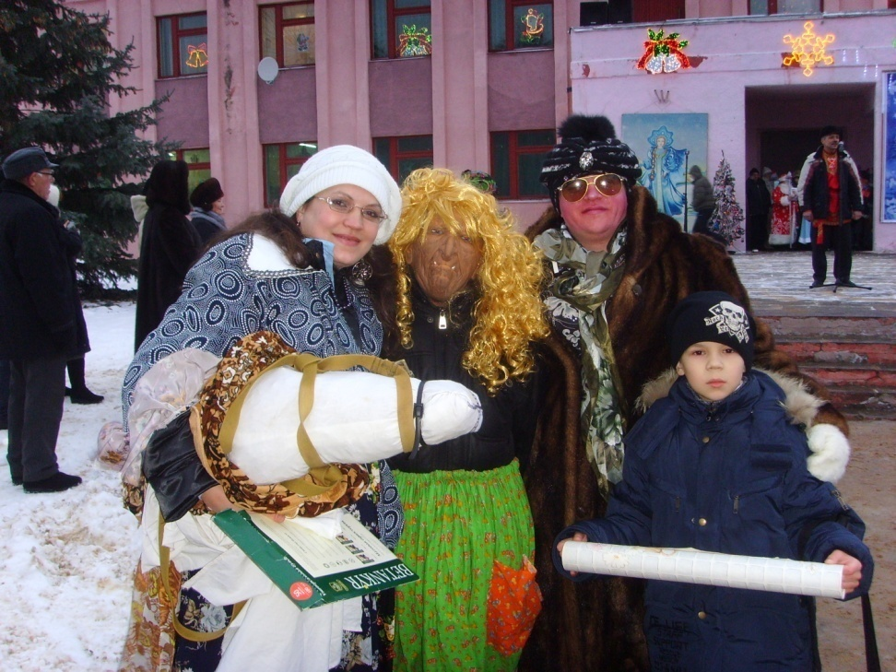
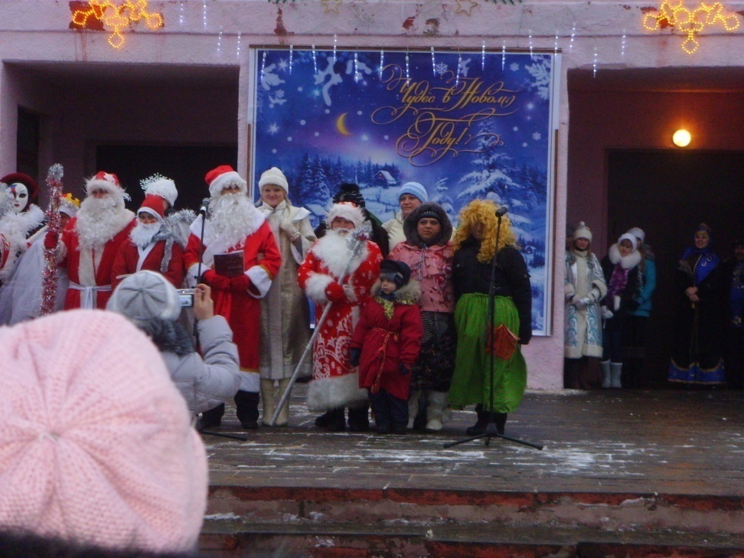
Мама , победитель в конкурсе «Лучший Дед Мороз Бутурлинского района! А мы группа поддержки!

Slide 11
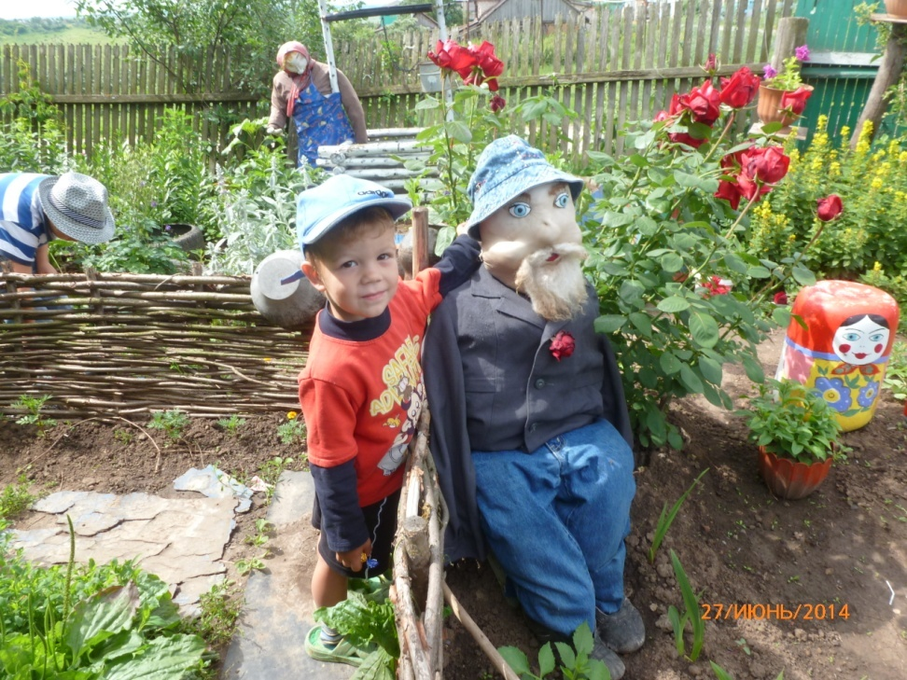
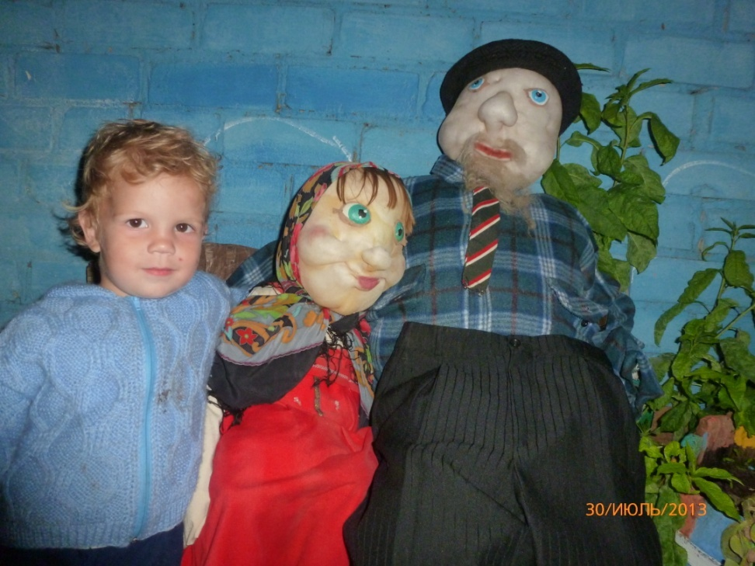
Все вместе создаем красоту в своем саде - полисаде!

Slide 12
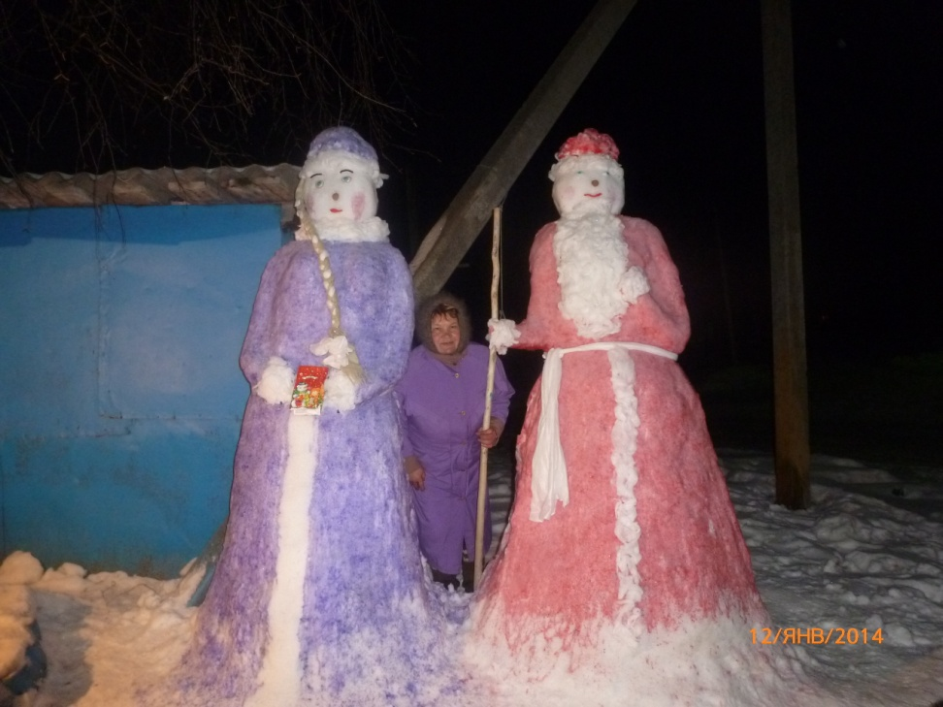
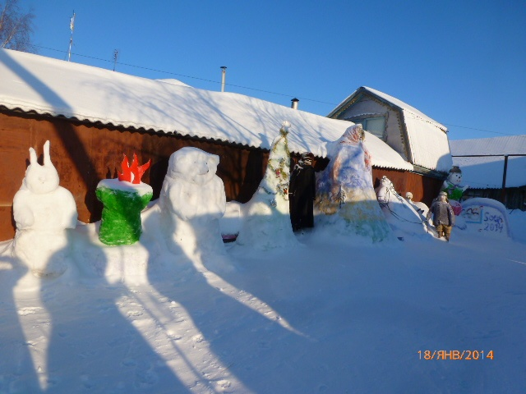
На радость всей детворе!

Slide 13
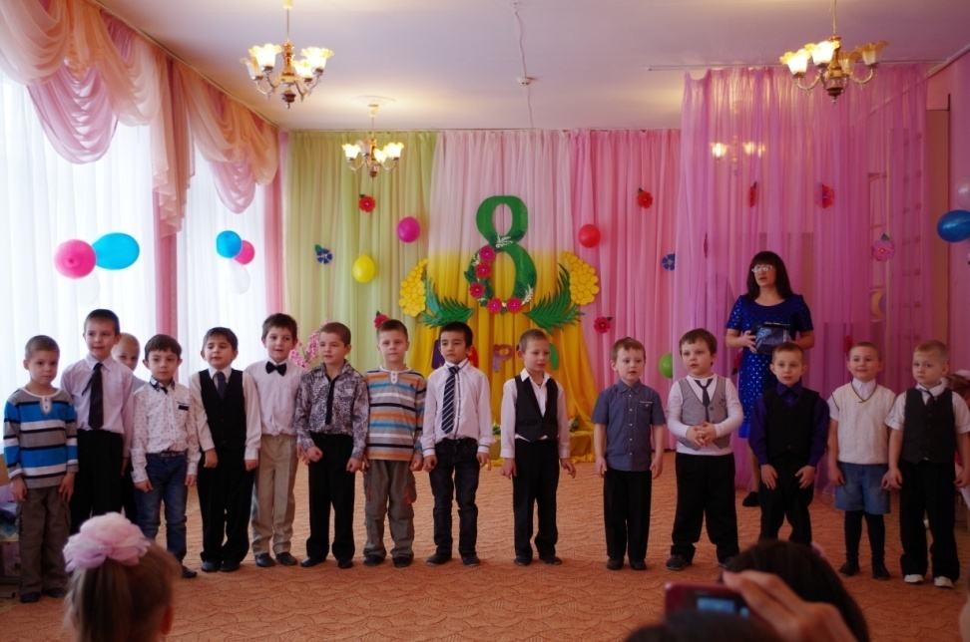
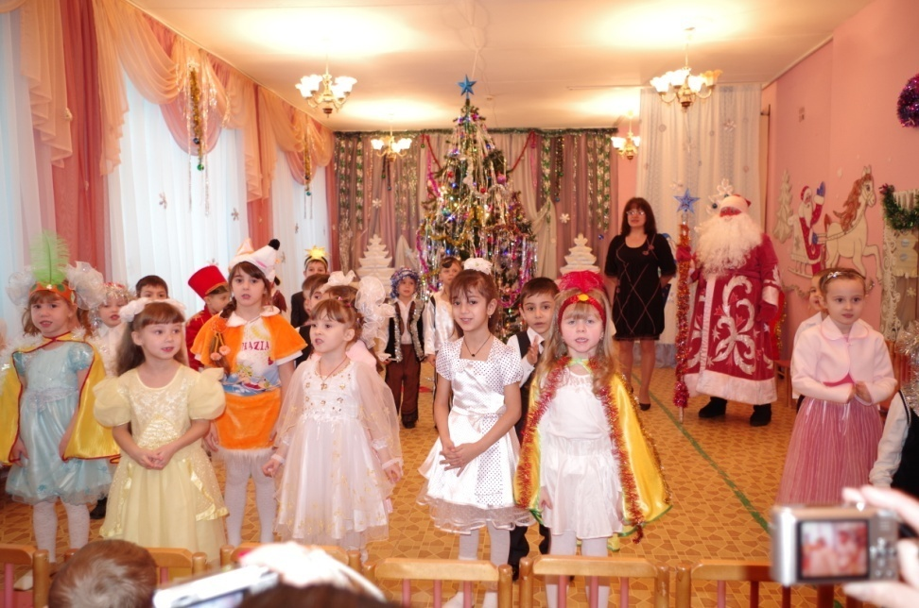
Наши любимые праздники!

Slide 14
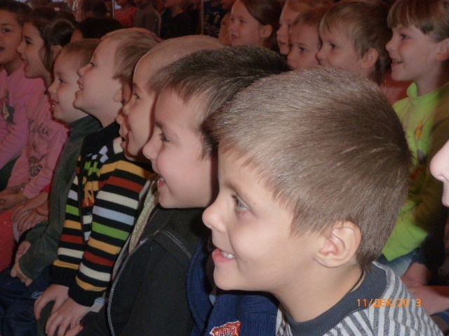
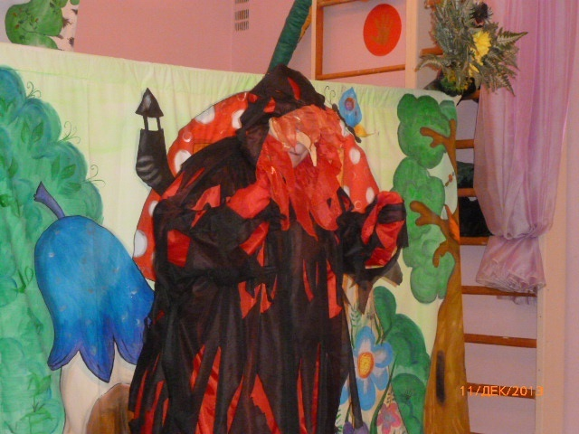
В мире много сказок!

Slide 15
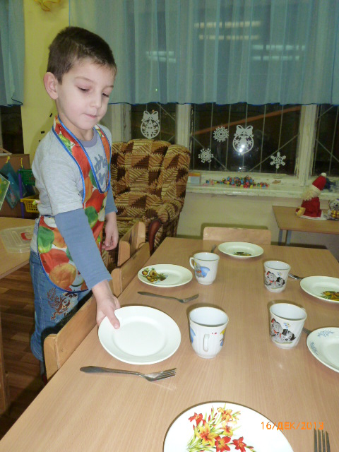
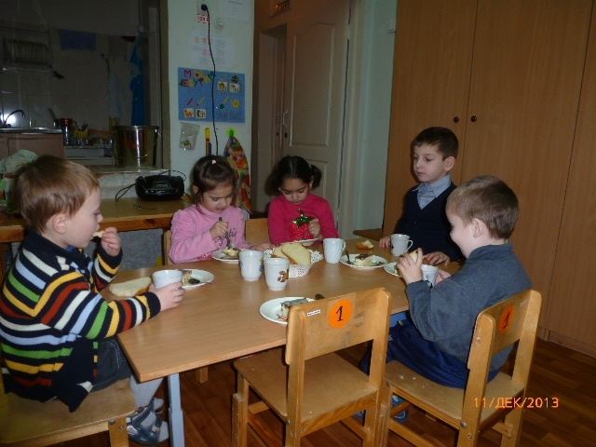
К завтраку готовы мы, нас ждут накрытые столы!

Slide 16
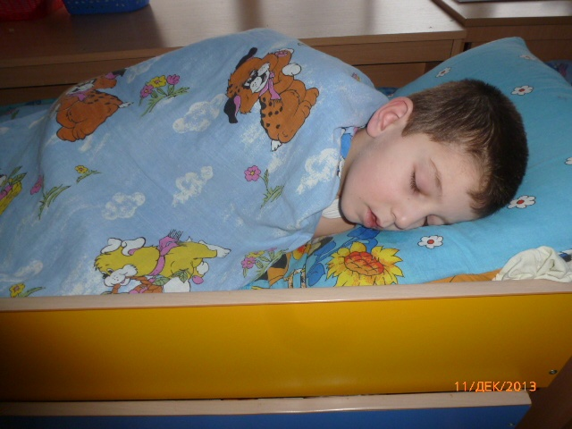
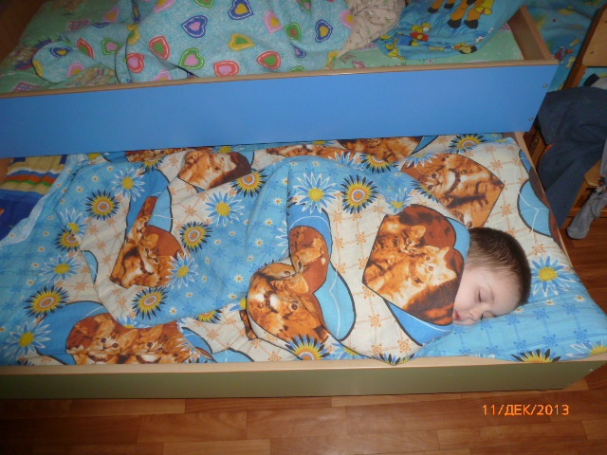
Сон подкрался незаметно,
Одеялом всех укрыл ,
Сны волшебные как сказки
Детям сонным подарил!

Slide 17
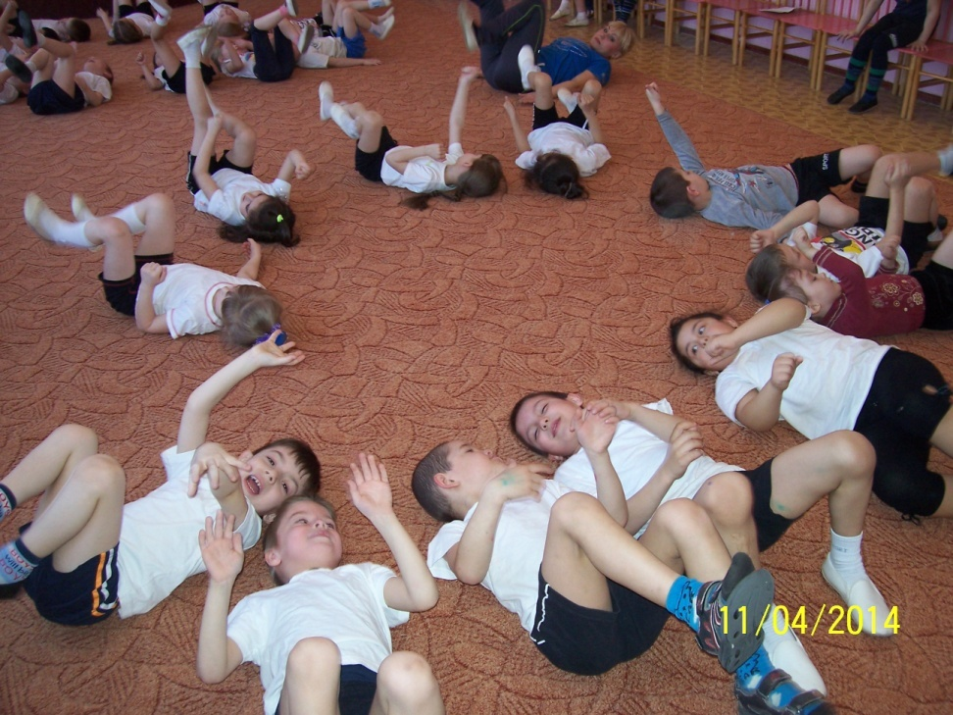
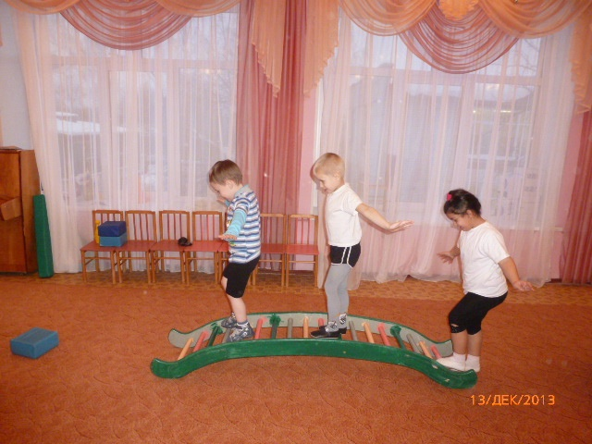
В здоровом теле – здоровый дух!

Slide 18
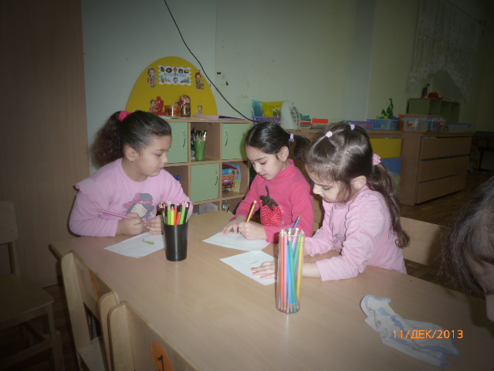
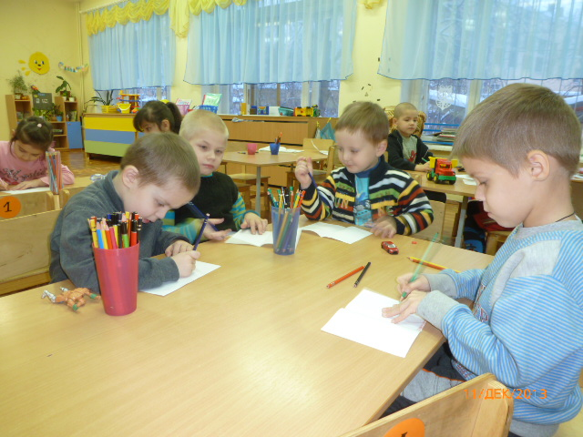
Заниматься интересно ,
Многому научимся.
Любознательны мы очень ,
С нами не соскучишься!

